Slide 1
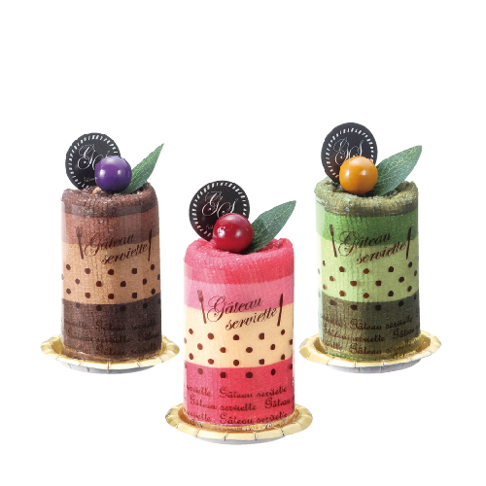
【提案書】
ムースケーキタオル
特徴
タオルのボーダー柄を活かしたムースケーキ風パッケージがとっても可愛く、大切な方へ贈るプレゼント用にも最適なアイテムです。またイベント等の特典用や景品用にもおすすめです。
納期
納期スペース
仕様
カラー展開 ： グリーン･ピンク･ブラウン 3色取混ぜ
素 材 ： ポリエステル
サイズ ： 250×250mm(セット時/φ64×80mm)
包 装 ： デザイン袋
生産国 ： 中国
お見積
お見積りスペース

